Slide 1

Boas vindas

Slide 2
Apresentação
Apresentação do professor
Apresentação dos alunos
Regras e normas
Apresentação do método avaliativo
Apresentação do conteúdo

Slide 3
Apresentação do professor
Professor Rudnei Disciplina de matemática
Sala de coordenação

Slide 4
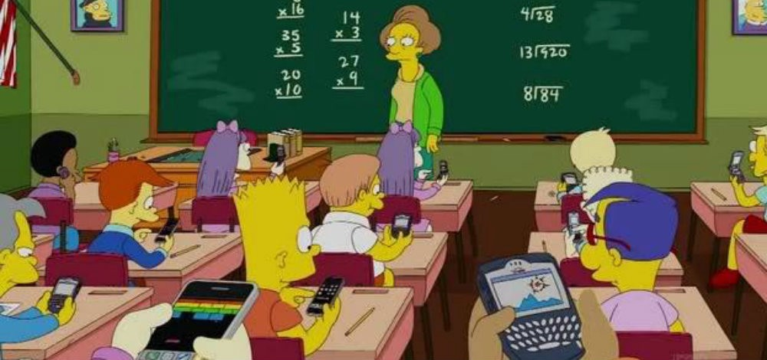
Regras e normas

Slide 5
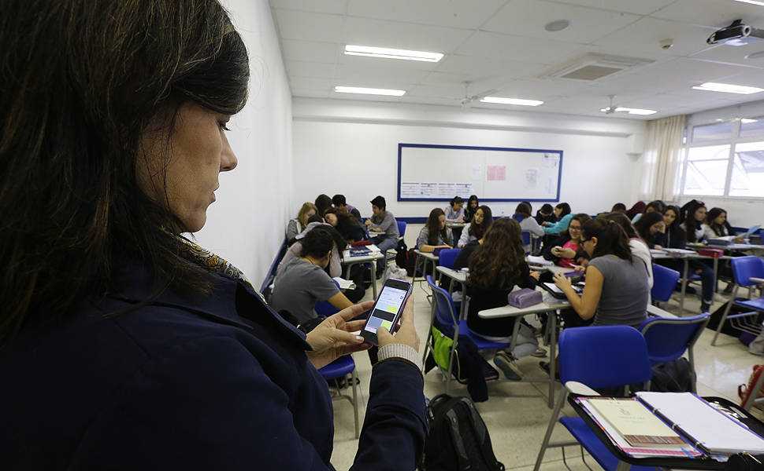

Slide 6

Situando regras em sala

Slide 7
Método avaliativo
Avaliação de matemática são :
Pac 1
Pac 2
Avaliação Bimestral
3 atividades extra
Nota de apostila com correção feita e data em todas as paginas + caderno

Slide 8
Conteúdo programático 6 ano
A matemática na sociedade humana
Ideias geométricas e números
Matemática nas partes e formas
Álgebra e geometria

Slide 9
Conteúdo programático 7 ano
Matemática e cidadania
A matemática nas atividades humanas
Matemática e lazer
Aplicação da matemática

